Slide 1




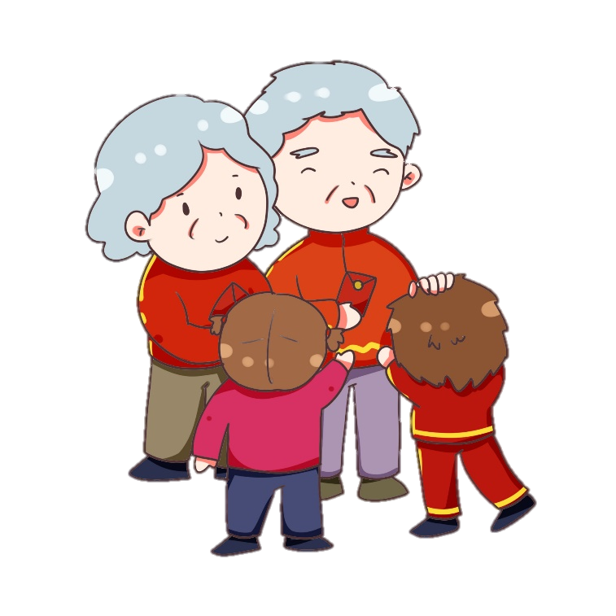




MÔN TOÁN LỚP 4
MÔN TOÁN LỚP 4
MÔN TOÁN LỚP 4

Slide 2
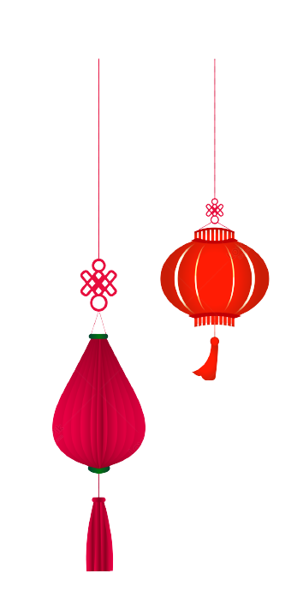

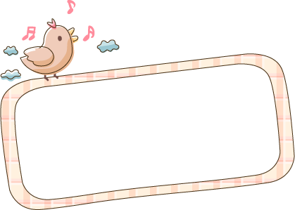
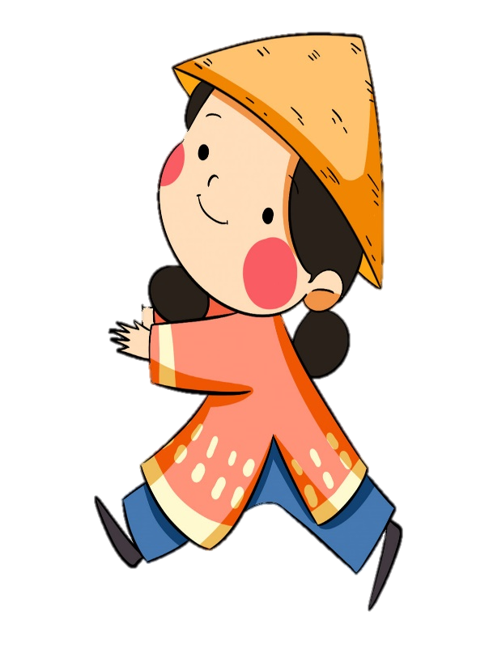

KHỞI ĐỘNG

Slide 3

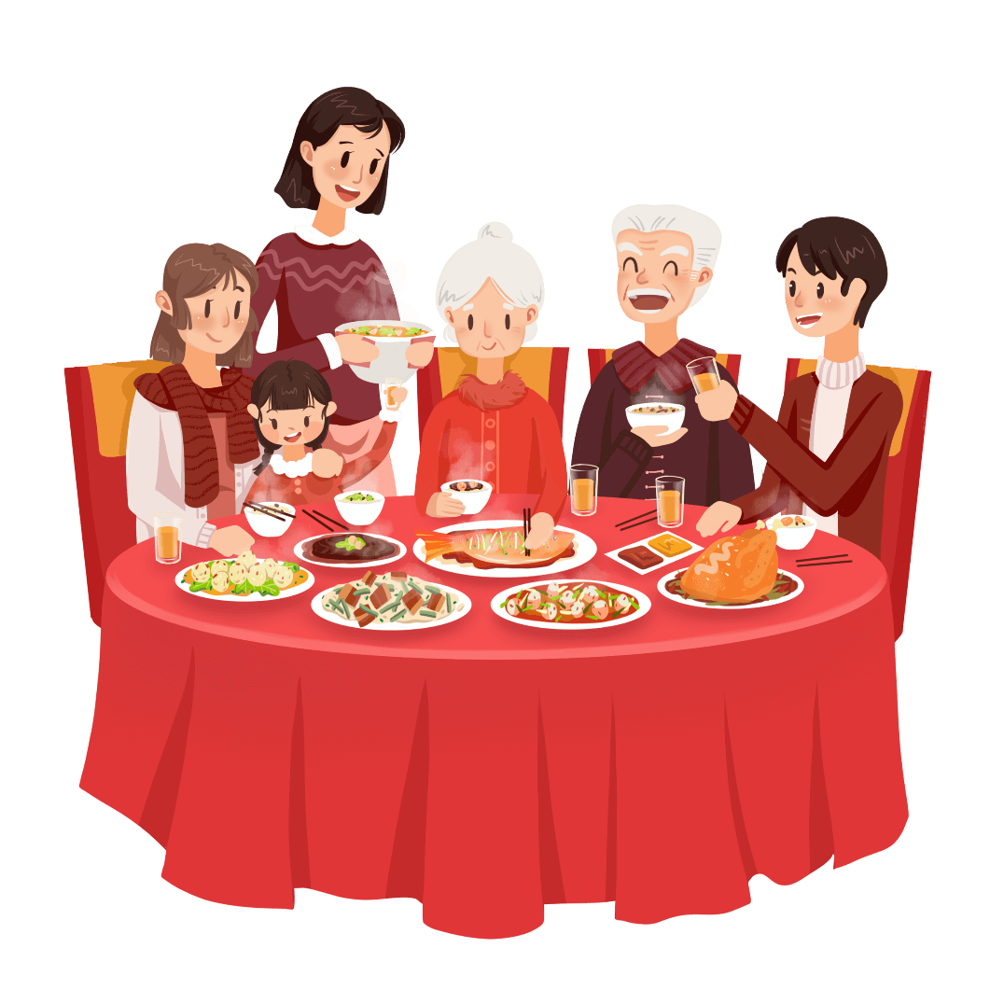

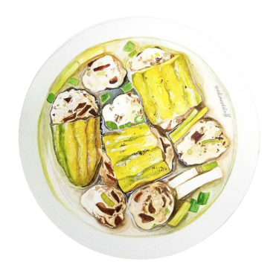
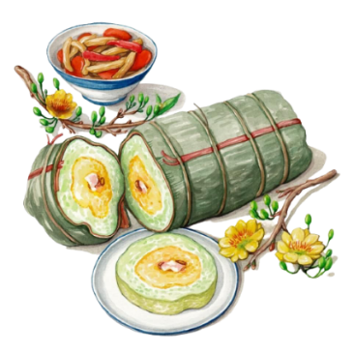

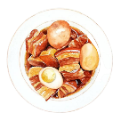

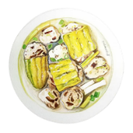
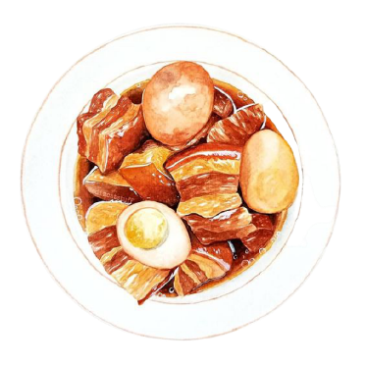
Hương vị ngày xuân
Hương vị ngày xuân
Notes:
Bấm vào từng món ăn để chọn câu hỏi, trả lời đúng món ăn sẽ hiện lên bàn.

Slide 4




Trong các số sau, số nào vừa chia hết cho 2 vừa chia hết cho 9
454
972
988
526
Notes:
Bấm vào món ăn để quay lại

Slide 5
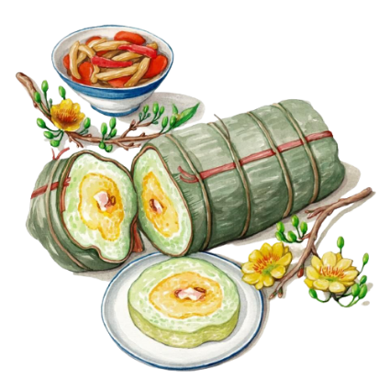
Trong các số sau, số nào chia hết cho 9
55
70
999
525
Notes:
Bấm vào món ăn để quay lại

Slide 6

Trong các số sau, số nào chia hết cho cả 2, 5 và 9
450
670
988
525
Notes:
Bấm vào món ăn để quay lại

Slide 7
Trong các số sau, số nào không chia hết cho 9
135
810
809
729
Notes:
Bấm vào món ăn để quay lại

Slide 8
KHÁM PHÁ

Slide 9
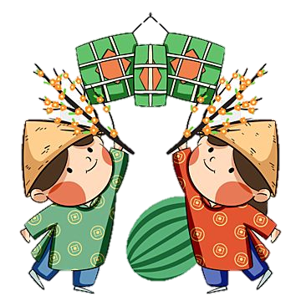
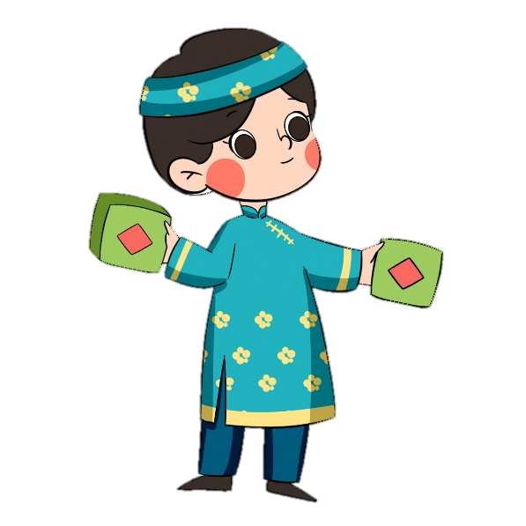
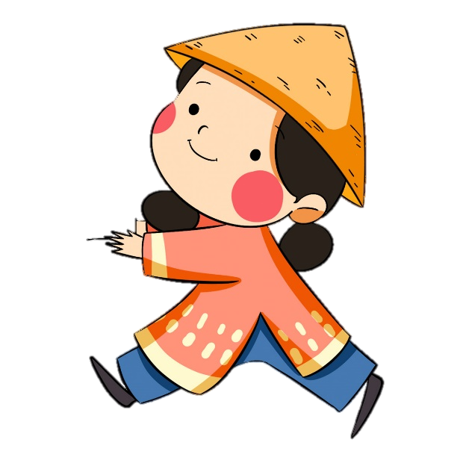
Dấu hiệu
chia hết cho 3

Slide 10


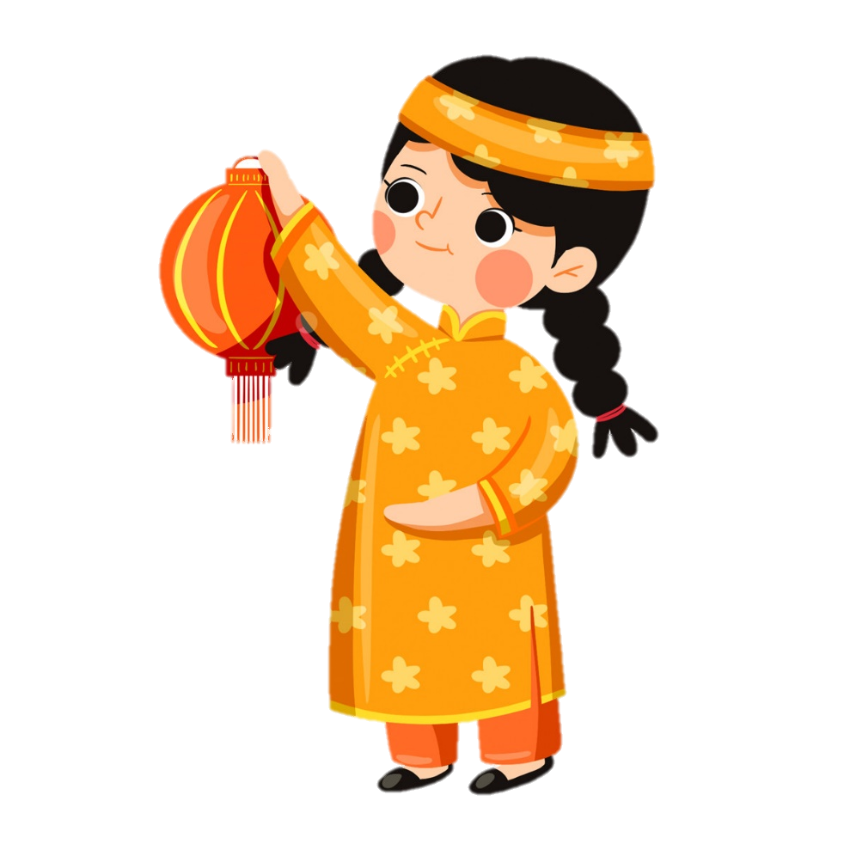


3
21
63 : 3 =
6
3
6
Ta có :
+ =
9
9 : 3 = 3
Tổng của các chữ số

Slide 11



1
2
123 : 3 =
123
3
41
Ta có :
6
+ + =
6 : 3 = 2
Tổng của các chữ số

Slide 12
Các số có tổng các chữ số chia hết cho 3 thì chia hết cho 3

Slide 13

125
1
2
5
41 (dư 2)
125 : 3 =
Ta có :
8
+ + =
91
9
1
91: 3 =
30 (dư 1)
8 : 3 = 2 (dư 2)
Ta có :
+ =
10
10 : 3 = 3 (dư 1)

Slide 14
Các số có tổng các chữ số không chia hết cho 3 thì không chia hết cho 3

Slide 15
LUYỆN TẬP

Slide 16


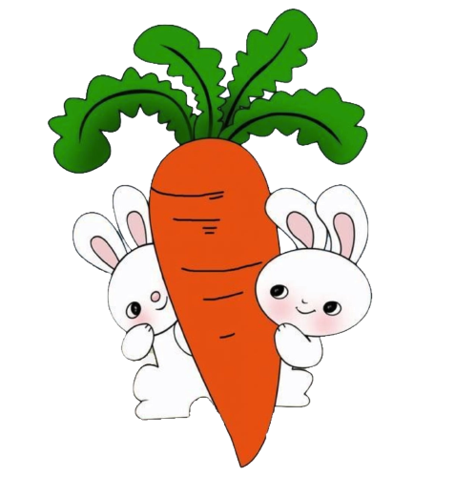

Nhổ cà rốt
Nhổ cà rốt

Slide 17



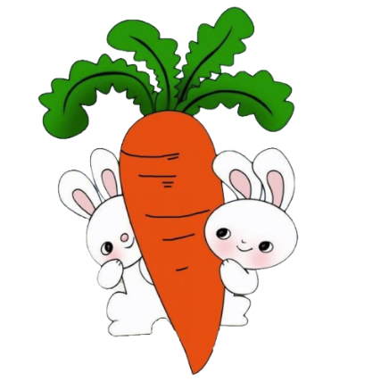
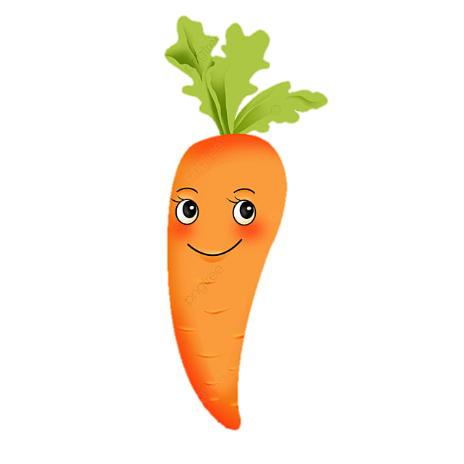

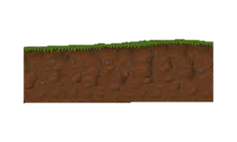
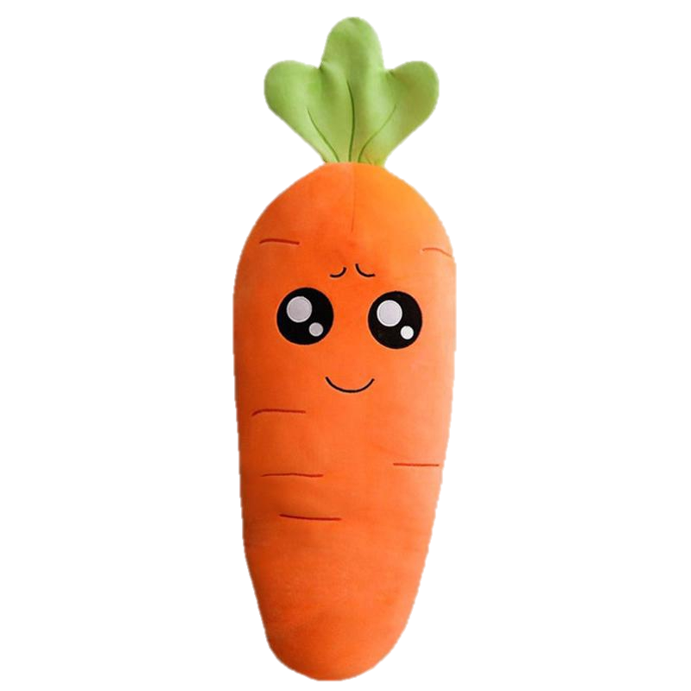

Các bạn ơi, hãy nhổ những củ cà rốt theo đúng yêu cầu nhé!!!

Slide 18

Các số chia hết cho 3 là:
231;
1872;
92 313
231
109
1872
8225
92 313
Notes:
Bấm vào cà rốt để chọn đáp án

Slide 19
Các số không chia hết
cho 3 là:
502;
6823;
55 553
641 311
96
641 311
502
6823
55 553
Notes:
Bấm vào cà rốt để chọn đáp án

Slide 20
Các số có tổng các chữ số chia hết cho 3 thì chia hết cho 3

Slide 21

CỦNG CỐ

Slide 22

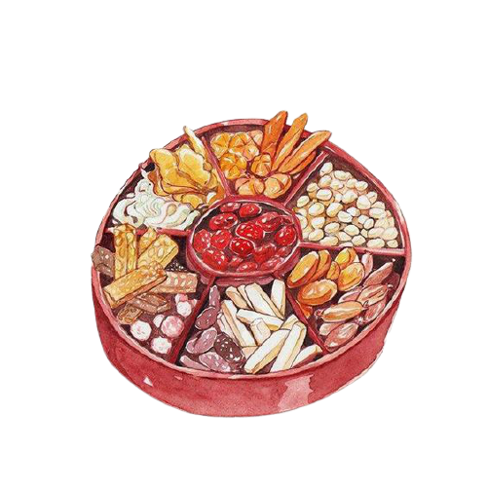
Trong các số sau, số nào
chia hết cho 3
A
C
38
456
B
D
62
781

Slide 23
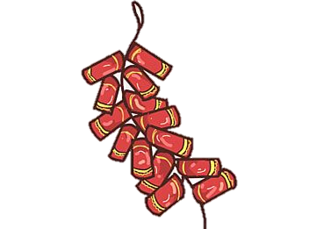
Trong các số sau, số nào
không chia hết cho 3
A
C
45
780
B
D
63
145

Slide 24
Trong các số sau, số nào
chia hết cho 3 và 9
A
C
450
456
B
D
309
781

Slide 25
Dặn dò
Hoàn thành BT vào vở Toán
Chuẩn bị bài Luyện tập

Slide 26




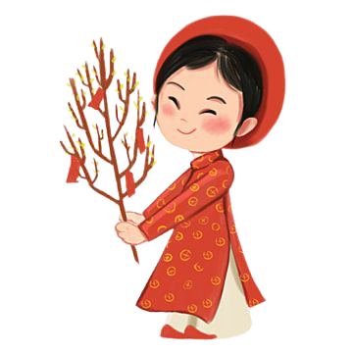
CHÚC CÁC EM HỌC TỐT
CHÚC CÁC EM HỌC TỐT

